Slide 1
图问题中的贪心法
TSP (Travelling Salesman Problem)问题
图着色问题
最小生成树问题

Slide 2
TSP问题
旅行商问题，即TSP问题（Travelling Salesman Problem）又译为旅行推销员问题、货郎担问题，是数学领域中著名问题之一。
假设有一个旅行商人要拜访n个城市，他必须选择所要走的路径，路径的限制是每个城市只能拜访一次，而且最后要回到原来出发的城市。路径的选择目标是要求得的路径路程为所有路径之中的最小值。
NP完全问题（近似解）

Slide 3
TSP问题
求解TSP问题至少有两种贪心策略是合理的：
（1）最近邻点策略：从任意城市出发，每次在没有到过的城市中选择最近的一个，直到经过了所有的城市，最后回到出发城市。

Slide 4
C=
1
∞ 3 3 2 6
3 ∞ 7 3 2
3 7 ∞ 2 5
2 3 2 ∞ 3
6 2 5 3 ∞
6
3
1
5
2
3
2
5
2
2
3
3
4
3
4
3
2
(a) 5城市的代价矩阵 (b) 城市1→城市4 (c) 城市4→城市3
1
1
1
2
2
3
5
2
2
2
2
2
5
2
5
2
5
5
5
7
4
3
4
3
4
3
2
2
2
(d) 城市3→城市5 (e) 城市5→城市2 (f) 城市2→城市1
最近邻点贪心策略求解TSP问题的过程

Slide 5
设图G有n个顶点，边上的代价存储在二维数组w[n][n]中，集合V存储图的顶点，集合P存储经过的边，最近邻点策略求解TSP问题的算法如下：
算法1——最近邻点策略求解TSP问题
1． P={ };
2． V=V-{u₀}; u=u₀; //从顶点u₀出发
3． 循环直到集合P中包含n-1条边
3.1 查找与顶点u邻接的最小代价边(u, v)并且v属于集合V；
3.2 P=P+{(u, v)};
3.3 V=V-{v};
3.4 u=v; //从顶点v出发继续求解
伪代码

Slide 6
算法1的时间性能为O(n²)，因为共进行n-1次贪心选择，每一次选择都需要查找满足贪心条件的最短边。
用最近邻点贪心策略求解TSP问题所得的结果不一定是最优解，图1中从城市1出发的最优解是1→2→5→4→3→1，总代价只有13。当图中顶点个数较多并且各边的代价值分布比较均匀时，最近邻点策略可以给出较好的近似解，不过，这个近似解以何种程度近似于最优解，却难以保证。例如，在图1中，如果增大边(2, 1)的代价，则总代价只好随之增加，没有选择的余地。

Slide 7
（2）最短链接策略：每次在整个图的范围内选择最短边加入到解集合中，但是，要保证加入解集合中的边最终形成一个哈密顿回路(is a Hamiltonian path that is a cycle; a Hamiltonian path in an undirected or directed graph that visits each vertex exactly once)。因此，当从剩余边集E'中选择一条边(u, v)加入解集合S中，应满足以下条件：
① 边(u, v)是边集E'中代价最小的边；
② 边(u, v)加入解集合S后，S中不产生回路；
③ 边(u, v) 加入解集合S后，S中不产生分枝；

Slide 8
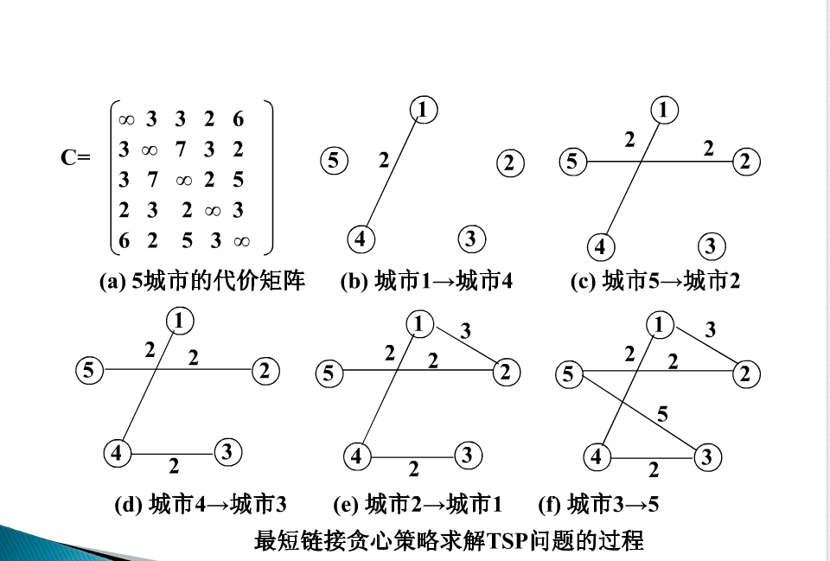

Slide 9
设图G有n个顶点，边上的代价存储在二维数组w[n][n]中，集合E'是候选集合即存储所有未选取的边，集合P存储经过的边，最短链接策略求解TSP问题的算法如下：
算法2——最短链接策略求解TSP问题
1．P={ };
2．E'=E; //候选集合，初始时为图中所有边
3．循环直到集合P中包含n-1条边
3.1 在E'中选取最短边(u, v);
3.2 E'=E'-{(u, v)};
3.3 如果 (顶点u和v在P中不连通 and 不产生分支)
则P=P+{(u, v)};
伪代码

Slide 10
在算法2中，如果操作“在E‘中选取最短边(u, v)”用顺序查找，则算法2的时间性能是O(n²)，如果采用堆排序的方法将集合E’中的边建立堆，则选取最短边的操作可以是O(log₂n)，对于两个顶点是否连通以及是否会产生分支，可以用并查集的操作将其时间性能提高到O(log₂n)，此时算法2的时间性能为O(nlog₂n)。

Slide 11
图着色问题
给定无向连通图（任意两个节点都有路径连通）G=(V, E)，求图G的最小色数k，使得用k种颜色对G中的顶点着色，可使任意两个相邻顶点着色不同。
NP完全问题 近似算法求解

Slide 12
例如，下图可以只用两种颜色着色，将顶点1、3和4着成一种颜色，将顶点2和顶点5着成另外一种颜色。为简单起见，下面假定k个颜色的集合为{颜色1, 颜色2, …, 颜色k}。
3
1
2
5
4

Slide 13
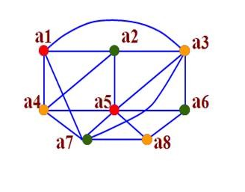
贪心策略：选择一种颜色，以任意顶点作为开始顶点，依次考察图中的未被着色的每个顶点，如果一个顶点可以用颜色1着色，换言之，该顶点的邻接点都还未被着色，则用颜色1为该顶点着色，当没有顶点能以这种颜色着色时，选择颜色2和一个未被着色的顶点作为开始顶点，用第二种颜色为尽可能多的顶点着色，如果还有未着色的顶点，则选取颜色3并为尽可能多的顶点着色，依此类推。

Slide 14
设数组color[n]表示顶点的着色情况，贪心法求解图着色问题的算法如下：
算法3——图着色问题
1．color[1]=1; //顶点1着颜色1
2．for (i=2; i<=n; i++) //其他所有顶点置未着色状态
color[i]=0;
3．k=0;
4．循环直到所有顶点均着色
4.1 k++; //取下一个颜色
4.2 for (i=2; i<=n; i++) //用颜色k为尽量多的顶点着色
4.2.1 若顶点i已着色，则转步骤4.2，考虑下一个顶点;
4.2.2 若图中与顶点i邻接的顶点着色与顶点i着颜色k不冲突，
则color[i]=k;
5．输出k;
伪代码

Slide 15
用贪心法解图着色问题，不能保证最优解。

Slide 16
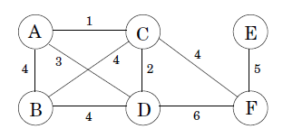
最小生成树——问题引入
问题：有n台电脑，我们需要将它们连接在一起，使得任意两台电脑之间都可以直接或间接通讯，连接两台电脑u和v，有一个花费w(u, v)，如何连接才能使得总花费最小？
性质：对于图中的一个环，删除环中的一条边，不影响图的连通性.
因此我们的最优连接一定构成连通的无环图，即树.

Slide 17

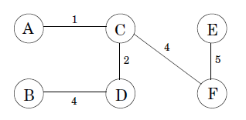
最小生成树问题
Input: An undirected graph G = (V, E); edge weights w_{e}.
Output: A tree T = (V, E’), with E’⊆ E, that minimizes
例如：对于下图
一个最小生成树为

Slide 18
图论中的树
Definition: A tree is an undirected graph that is connected and acyclic.
Property 1: A tree on n nodes has n - 1 edges.
Property2: Any connected, undirected graph G = (V, E) with |E| = |V |- 1 is a tree.
Property 3: An undirected graph is a tree if and only if there is a unique path between any pair of nodes.

Slide 19
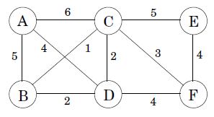
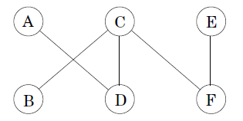
Kruskal算法
Starts with the empty graph and then selects edges from E according to the following rule：
  Repeatedly add the next lightest edge that doesn‘t produce a cycle.（类似计算连通分支的算法）
例如：对于图
运用Kruskal算法，得到

Slide 20
设G=(V，E)是一个无向连通图，令T=(U，TE)是G的最小生成树。最短边策略从TE={}开始，每一次贪心选择都是在边集E中选取最短边(u, v)，如果边(u, v)加入集合TE中不产生回路，则将边(u, v)加入边集TE中，并将它在集合E中删去。
Kruskal算法就应用了这个贪心策略，它使生成树以一种随意的方式生长，先让森林中的树木随意生长，每生长一次就将两棵树合并，到最后合并成一棵树。

Slide 21
34
B
12
B
B
12
12
A
19
26
E
A
E
A
E
F
F
46
26
F
25
38
C
17
D
C
D
17
C
D
(a) (b) (c)
17
B
B
B
12
12
12
A
19
E
A
19
E
A
19
26
E
F
F
F
25
25
17
17
C
17
D
C
D
C
D
(d) (e) (f)
Kruskal方法构造最小生成树的过程

Slide 22
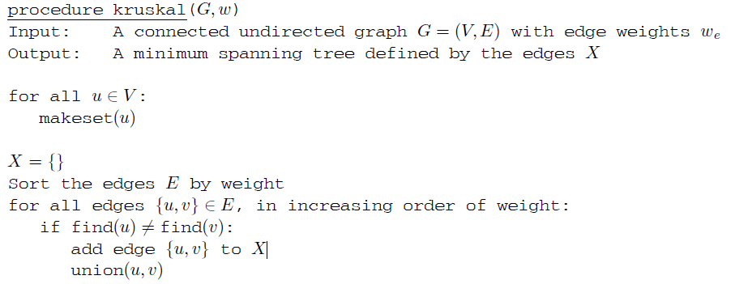
Kruskal算法
时间复杂度：边排序部分O(ElogE)，其余部分接近O(E)，总复杂度O(ElogE)，也即O(ElogV).

Slide 23
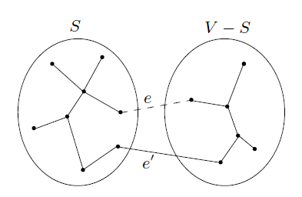
算法的正确性
Cut property（割性质）: Suppose edges X are part of a minimum spanning tree of G = (V, E). Pick any subset of nodes S for which X does not cross between S and V - S, and let e be the lightest edge across this partition. Then X ∪{e} is part of some MST.
Proof. 反证法

Slide 24
Kruskal算法的实现
如何判断加入一条边后会否形成环？
用并查集

Slide 25
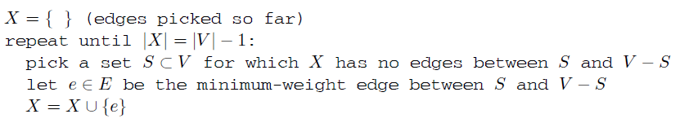
Prim算法
根据割性质，我们知道按照下面的方法来求最小生成树，也是正确的.
Kruskal算法在加边的过程中，只保证X构成一个森林；如果我们在加边的过程中，保持X始终是一棵树，便得到Prim算法.
Prim类似最短路径Dijkstra算法

Slide 26
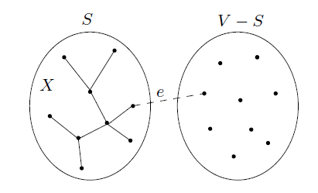
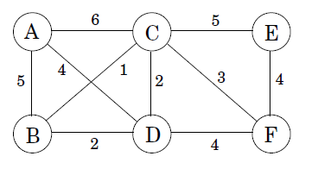
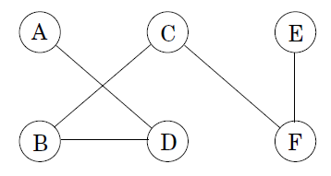
Prim算法
例如：对下图
运用Prim算法，得到

Slide 27
34
B
12
34
B
12
34
B
12
A
19
26
E
A
19
26
E
A
19
26
E
F
F
F
46
25
46
25
25
38
46
25
38
25
25
38
C
D
C
D
C
D
17
17
17
(a) 连通图，U={A} (b) U={A, F} (c) U={A, F ,C}
cost={(A, B)34,(A, C)46, cost={(A, B)34,(A,C)46,(F, C)25, cost={(A, B)34, (C, D)17,(F,D)25,(F, E)26}
(A, D)∞,(A, E)∞,(A, F)19} (F, D)25,(F, E)26}
34
B
34
B
12
34
B
12
12
A
19
26
E
A
19
26
E
A
19
26
E
F
F
F
46
25
25
38
46
25
25
38
46
25
25
38
C
D
C
D
C
D
17
17
17
(d) U={A, F, C, D} (e) U={A, F, C, D, E} (f) U={A, F, C, D, E, B}
cost={(A, B)34, (D,E)38,(F, E)26} cost={(A,B),34,(E, B)12} cost={ }
Prim算法构造最小生成树的过程示意

Slide 28
Prim vs. Dijkstra
Prim算法和最短路径的Dijkstra算法非常相似，事实上，两个算法只有cost的定义是不一样的.
因此，Prim算法的复杂度和Dijkstra算法是一样的，如果用数组来实现deletemin和decreasekey操作，复杂度为O(V²)；如果用二叉最小堆来实现，复杂度为O((V+E)logV)；如果用斐波那契堆，可以改进到O(E+logV)
当图为稠密图时，Prim算法比Kruskal算法性能好.

